Slide 1

Week 13.
HTTP 客户端
讲师: 张祯
School of Cyberspace
Hangzhou Dianzi University
2018-2019 Academic Year – 1st Semester
September 2018

Slide 2
「 第 9 章 」
HTTP 客 户 端

Slide 3

关于本课程
HTTP协议介绍
使用socket编写客户端
9.1 Python客户端库
9.2 端口、加密和封帧
9.3 HTTP方法
9.4 路径和主机
9.5 状态码

Slide 4
HTTP协议介绍
Web页面
Web 页面 是由 objects(对象）组成的
这些对象可以是 HTML file, JPEG image, Java applet, audio file,…
Web 页面 是由 base HTML-file 组成的， base HTML-file 又包含了一些引用对象
每一个对象都是通过 URL来寻址定位的
Example URL:
www.someschool.edu/someDept/pic.gif
host name
path name

Slide 5
HTTP overview
HTTP: hypertext transfer protocol（超文本传输协议）
Web’s 应用层协议
client/server 模型
client: 浏览器请求, 接收, 显示 Web objects
server: Web 服务器响应浏览器 将请求的Objects发送给浏览器
HTTP 1.0: RFC 1945
HTTP 1.1: RFC 2068
HTTP 2.0: RFC 7540
HTTP request
PC running
IE
HTTP response
HTTP request
Server
running
Apache Web
server
HTTP response
Mac running
Navigator
http协议版本介绍https://blog.csdn.net/u013967628/article/details/78521908
https://blog.csdn.net/Kangshuo2471781030/article/details/79253089

Slide 6
HTTP协议介绍
Web页面
Web 页面 是由 objects(对象）组成的
这些对象可以是 HTML file, JPEG image, Java applet, audio file,…
Web 页面 是由 base HTML-file 组成的， base HTML-file 又包含了一些引用对象
每一个对象都是通过 URL来寻址定位的
Example URL:
www.someschool.edu/someDept/pic.gif
host name
path name

Slide 7
HTTP 1.0
假定用户用鼠标点击了屏幕上的一个可选部分,其URL是http://www.hdu.edu.cn/news。下面更具体地说明在用户点击鼠标后所发生的几个事件：
(1)浏览器分析超链指向页面的URL。
(2)浏览器向DNS请求解析www.hdu.edu.cn的IP地址。
(3)DNS解析出服务器的IP地址为x.x.x.x。
(4)浏览器与服务器建立TCP连接(在x.x.x.x使用端口80)。
(5)浏览器发出取文件命令：GET /news。
(6) www.hdu.edu.cn服务器给出响应，生成页面，并将页面发送给浏览器。
(7)TCP连接释放。
(8)浏览器显示生成页面中的所有文本。

Slide 8
HTTP 请求信息
两种类型的HTTP消息: request(请求), response(响应)
HTTP request message:
ASCII (人类可读格式)
请求行
(GET, POST,
HEAD commands)
GET /somedir/page.html HTTP/1.1
Host: www.someschool.edu
User-agent: Mozilla/4.0
Connection: close
Accept-language:cn
(extra carriage return（回车）, line feed（换行）)
header
lines
Carriage return,
line feed
表示消息的结束

Slide 9
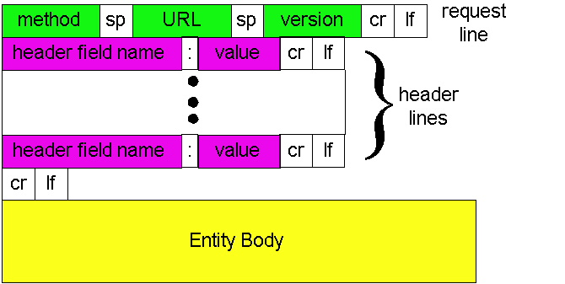
HTTP 请求消息: 通用格式

Slide 10
Method types
HTTP/1.0
GET
POST
HEAD
查询用的
HTTP/1.1
GET, POST, HEAD
PUT
uploads file in entity body to path specified in URL field
DELETE
deletes file specified in the URL field
OPTIONS
TRACE
CONNECT

Slide 11
HTTP 响应消息
status line
(protocol
status code
status phrase)
HTTP/1.1 200 OK
Connection: close
Date: Thu, 06 Aug 1998 12:00:15 GMT
Server: Apache/1.3.0 (Unix)
Last-Modified: Mon, 22 Jun 1998 …...
Content-Length: 6821
Content-Type: text/html
data data data data data ...
header
lines
data, e.g.,
requested
HTML file

Slide 12
HTTP 响应消息response status codes
In first line in server->client response message.
A few sample codes:
200 OK
request succeeded, requested object later in this message
301 Moved Permanently
requested object moved, new location specified later in this message (Location:)
400 Bad Request
request message not understood by server
404 Not Found
requested document not found on this server
505 HTTP Version Not Supported

Slide 13
使用socket编写客户端
见http_client.py
http_client.py url filename

Slide 14
9.1 Python客户端库
Python提供了很多第三方的HTTP客户端库：
requests（基于urllib3）
urllib
测试网站
http://httpbin.org/
Linux下可用
$ pip install gunicorn httpbin requests
$ gunicorn httpbin:app
python中urllib, urllib2,urllib3, httplib,httplib2, request的区别
https://blog.csdn.net/permike/article/details/52437492

Slide 15
9.2 端口、加密和封帧
HTTP协议默认使用80端口
HTTPS采用TLS对HTTP协议进行加密
默认端口443
允许对服务器进行认证（也可以支持对客户端的认证）
请求应答式（HTTP1.1目前不允许在一个请求的响应未收到前就发送第二个请求）

Slide 16
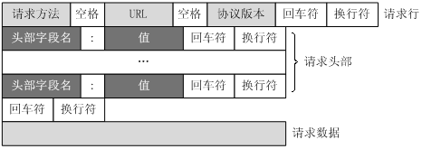
9.2 端口、加密和封帧
封帧
请求和应答行 CRLF
头信息行 CRLFCRLF
消息体（请求和应答）
Content-Length:
Transfer-Encoding: chunked
Connection: close
https://blog.csdn.net/u013967628/article/details/78521908

Slide 17
9.2 端口、加密和封帧
封帧
请求和应答行 CRLF
头信息行 CRLFCRLF
消息体（请求和应答）
Content-Length:
Transfer-Encoding: chunked
Connection: close
https://blog.csdn.net/u013967628/article/details/78521908

Slide 18
9.3 HTTP方法
GET：通过请求URI得到资源
POST：用于添加新的内容
PUT：用于修改某个内容
DELETE：删除某个内容
CONNECT：用于代理进行传输，如使用SSL
OPTIONS：询问可以执行哪些方法
TRACE：用于远程诊断服务器
HEAD：类似于GET, 但是不返回body信息，用于检查对象是否存在，以及得到对象的元数据
HTTP深入浅出 http请求
http://www.cnblogs.com/yin-jingyu/archive/2011/08/01/2123548.html

Slide 19
9.4 路径和主机
早期版本
GET /html/rfc7230
一台服务器搭建多个Web服务器
GET /html/rfc7230 HTTP/1.1
Host: tools.ietf.org

Slide 20
9.5 状态码
HTTP应答码也称为状态码，它反映了Web服务器处理HTTP请求状态。HTTP应答码由3位数字构成，其中首位数字定义了应答码的类型：
1XX－信息类(Information),表示收到Web浏览器请求，正在进一步的处理中
2XX－成功类（Successful）,表示用户请求被正确接收，理解和处理例如：200 OK
3XX-重定向类(Redirection),表示请求没有成功，客户必须采取进一步的动作。
4XX-客户端错误(Client Error)，表示客户端提交的请求有错误 例如：404 NOT Found，意味着请求中所引用的文档不存在。
5XX-服务器错误(Server Error)表示服务器不能完成对请求的处理：如 500
见例子Lec9.ipynb

Slide 21
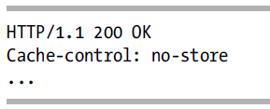
9.6 缓存与验证
为了防止客户端频繁请求重复的资源，提高效率，HTTP提供了多种机制（RFC7231和RFC7232）：
缓存机制Cache
问题：请求路径相同，是否返回同一个文档?
依赖其它的HTTP头
Vary选项（Host、Accept-Encoding、Cookie等）
禁止缓存

Slide 22
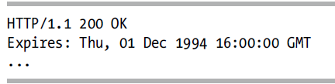
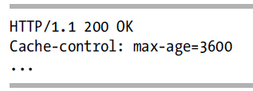
9.6 缓存与验证
允许缓存一定时间
过期设置
方法1：指定时间（客户端时间可能不准确）
方法2：指定缓存时间

Slide 23
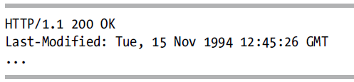
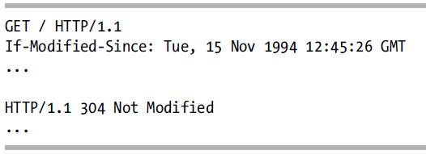
9.6 缓存与验证
条件请求
方法1：给出请求文件修改日期和时间
服务器应答时：
客户端二次请求时：If-Modified-Since

Slide 24
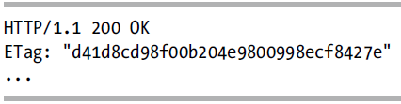
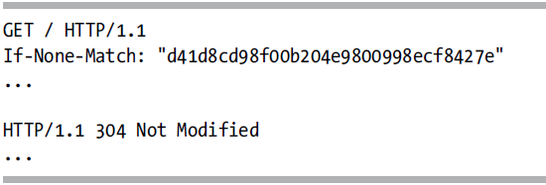
9.6 缓存与验证
条件请求
方法2：给每个版本不同的资源ID（校验码、UUID等）
客户端二次请求时：If-None-Match

Slide 25
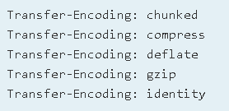
9.7 传输编码
传输编码和内容编码
Transfer-Encoding：HTTP协议传输文件时使用的编码
Content-Encoding：传输的文件内容本身使用的编码
Transfer-Encoding：
https://developer.mozilla.org/zh-CN/docs/Web/HTTP/Headers/Transfer-Encoding
https://developer.mozilla.org/zh-CN/docs/Web/HTTP/Headers/Content-Encoding
区别：https://blog.csdn.net/pud_zha/article/details/17247943
https://yq.aliyun.com/ziliao/546827

Slide 26
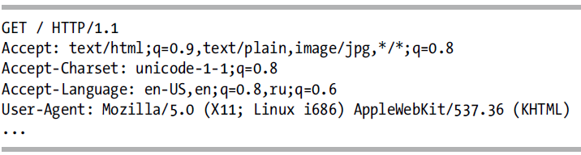
9.8 内容协商
协商浏览器支持的文件类型、编码类型、语言、字符集
内容编码：Content-Encoding
Requests通过Session支持Accept头
https://developer.mozilla.org/zh-CN/docs/Web/HTTP/Headers/Transfer-Encoding
https://developer.mozilla.org/zh-CN/docs/Web/HTTP/Headers/Content-Encoding
区别：https://blog.csdn.net/pud_zha/article/details/17247943
https://yq.aliyun.com/ziliao/546827

Slide 27
9.9 内容类型
响应：Content-Type， MIME
Content-Type: text/html; charset=utf-8
检查分号，使用对应的编码集进行解码
很多库需要自己分割字段来解码
Request库支持使用该编码集来解码

Slide 28
9.10 HTTP认证
用来确认发送请求的机器或用户的身份
401 Not Authorized
HTTP提供了Basic Auth
见Lec9.ipynb

Slide 29
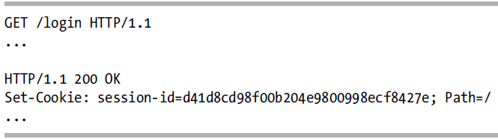
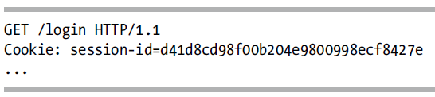
9.11 cookie
网站一般倾向于使用自己的方式来对客户进行认证
HTTP是一个无状态的服务，服务器希望能够客户端能够保存一些信息
cookie是一个键值对 "Cookie": “name=test; age=18",
session

Slide 30
9.12 连接，Keep-Alive
HTTP1.0 版本，一个连接传输一个obj
Connection：close
HTTP1.1版本后，可以在一个连接中传输多个obj
Connection: keep-alive
urllib不支持连接复用，可以直接使用http.client
requests支持连接复用

